Slide 1
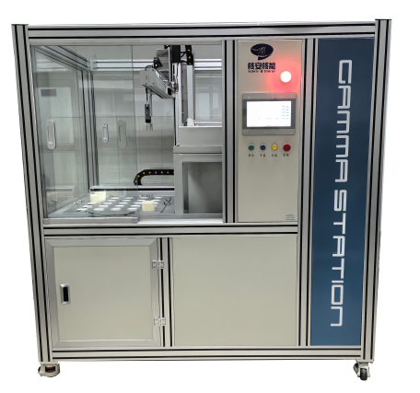
全自动一体化伽玛能谱分析系统
GammaStation
高性能、一体化、操作简便
南京核安核能科技有限公司

Slide 2
设备介绍
Introduction
Gamma Station是核安核能公司自主研发生产的全自动一体化伽玛能谱分析系统。该系统能够在无人工干预状态下，采用样品数据识别系统，数字化处理系统，数据库管理系统，结合对任意组合、不同尺寸的样品盒进行自动换样并测量；根据用户自定义的特定检测协议实时优化测量参数达到高品质，最优化的伽玛能谱分析。
现代实验室对伽玛核素常规的定性定量检测要求做到在既满足探测限，又符合质量标准的需求下，最大化样品检测率。传统的做法是通过人工方法让一个或多个操作员连续不断的观察关键核素的探测下限，及时手动换样。这样极大的浪费了劳动力，而且效率也低下。不能满足现代化实验室的需求。
核安核能公司生产的Gamma Station采用一键式自动控制设计，能够最大化的提高设备检测率，并同时保证检测结果的准确度。
Gamma Station自动读取样品信息，自动换样器一次可同时检测多个大小不等，形态各异的样品，使得测样率达到最大化。除此之外，自动换样器体积较小，只占用了极小的实验室空间。
Gamma Station通过软件灵活度设计大大提高了其产品性能，系统管理员完全可以自定义一个独有的检测程序（包括测量时间，样品几何形状，核素库分析方法及报告等）。在系统独有的“Count to meet MDA”功能，通过计算出获取指定MDA要求的时间，使有限的测量时间得到了最大程度的利用，从而缩短了样品的测量时间。该系统可以根据用户需要预设置各种参数，在完成初始安装调试后，设备操作员仅仅需要按照标准程序来运行设备，最大限度的缩短了人员培训时间，减少人工因素引入的误差和降低对设备运行人员的要求。

Slide 3
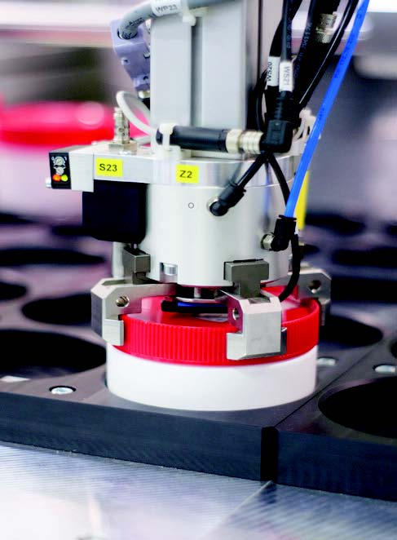
设备介绍
Introduction
设备特点
提供全方位的解决方案
自动样品转换系统可同时处理多种样品盒
根据用户样品种类及法规所需MDA预设定测量向导
实时的伽玛能谱分析操作程序
用户常规样品盒预刻度
基于回凝制冷的液氮无损耗优化制冷（可选）
直接连接到以太网网络的远程控制
超低本底屏蔽设计
条码识别，数字化处理和数据库管理系统
完整质量跟踪控制系统
本土化安装，调试，技术支持和培训服务
长期系统维护刻度服务
符合FDA21 CFR part11标准
自动分析装置
提供样品前处理程序并符合GB/T16145 1995标准或其它行业标准
用户自定义参数，如设定测量顺序、每个样品测量时间等，实现对样品的自动换样、测量和生成测量报告；
系统内置不同形状和密度样品的效率刻度文件，用户只需在样品管理软件界面输入样品描述、感兴趣核素、最低检测下限等信息，即可对样品进行核素分析及活度计算；

Slide 4
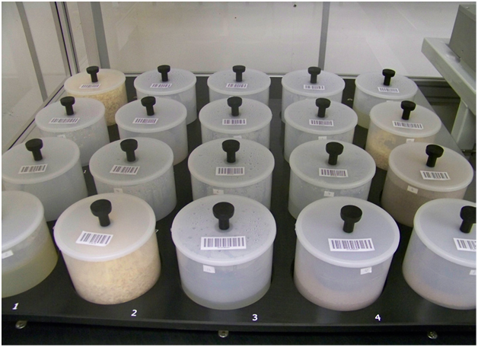
设备介绍
Introduction
采用三维机械手，可实现一次性20个样品的批处理测量；
马林杯承载台：可同时承载1L的马林杯20个，或2L的马林杯12个。
自动识别样品信息，自动调取样品测量参数，自动移入移出测量样品，自动分析样品，自动打印报告。
样品数据识别/数字化处理/数据库管理系统
样品数据识别系统在用户输入样品数据信息后，打印出对应的二维码，用于样品的自动识别和分析。
数字化处理系统为全中文汉化界面，能自动实现样品能谱获取，
能谱分析，能谱存储，报告分析，报告打印等功能。
用户控制选定多种预置条件：指定MDA，指定统计测量，活时间，实时间，峰面积及谱计数率等
数据库管理系统用户可以设定用户的使用权限，采取交互方式查问数据库，更新数据，进行数据分析及产生报告。
探测器
本产品可适配任意类型HPGe探测器，标准产品采用P型HPGe探测器。
晶体类型：P型高纯锗，同轴型
探测效率：＞40%
能量响应范围：30KeV – 10MeV
能量分辨率：对1.332 MeV峰（⁶⁰Co）：≤2.0keV； 对 5.9KeV峰（⁵⁵Fe）：≤760eV

Slide 5
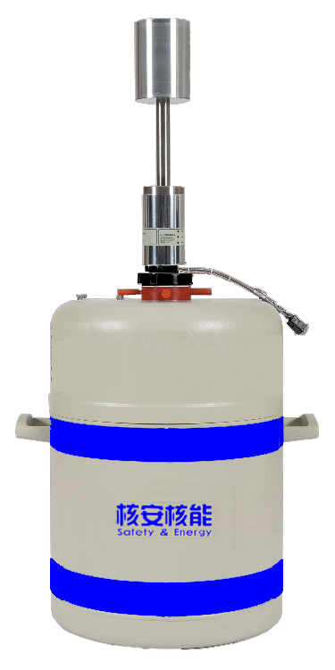
设备介绍
Introduction
峰康比：≥ 59:1
峰形参数：FW0.1M/FWHM ≤ 2.0； FW0.2M/FWHM ≤ 3.0
同时可以根据用户应用需要更换不同类型的探测器。
制冷系统
液氮回凝制冷，每添加一次液氮可使用1年或以上。液氮剩余量小于48小时自动报警。
30L液氮制冷（可选）
电制冷(可选）
数字化多道谱仪系统
最大数据通过率：大于100kcps（低频抑制器LFR关闭）；大于34kcps（低频抑制器LFR开启）；
具有低频噪声抑制、自动最优化、自动极零、零死时间校正和虚拟示波器等功能；
液晶屏显示，能随时显示探测器晶体温度、高压状况、增益/零点稳定性、实时间/活时间和计数率等信息；Ethrj45接口；
系统变换增益（存储器分段）：由计算机选择为64K，32K，16，384，8192，4096，2048，1024或512道；
积分非线性：≤±0.025%（谱高端的99.5%，用从Fe-55的5.9keV到Y-88的1836keV范围内的混合源测定)；微分非线性：≤±1%；

Slide 6
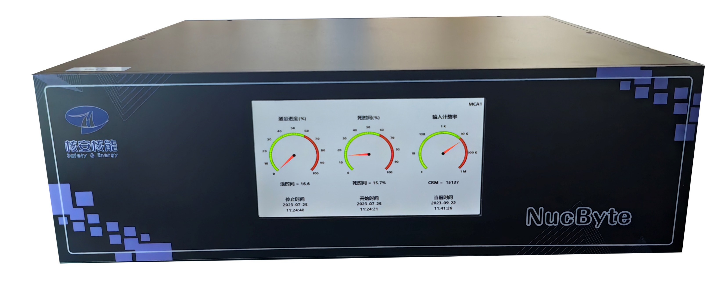
设备介绍
Introduction
数字化稳谱器：由计算机控制并稳定增益和零点；
温度系数： 增益:＜35ppm/°C ；零点:＜3 ppm/°C；
脉冲抗堆积：自动设定域值，脉冲对分辨率为500ns。
屏蔽装置
低本底铅屏蔽系统，厚度不少于10cm。
低本底铅屏蔽系统，厚度不小于15cm。（可选）

Slide 7
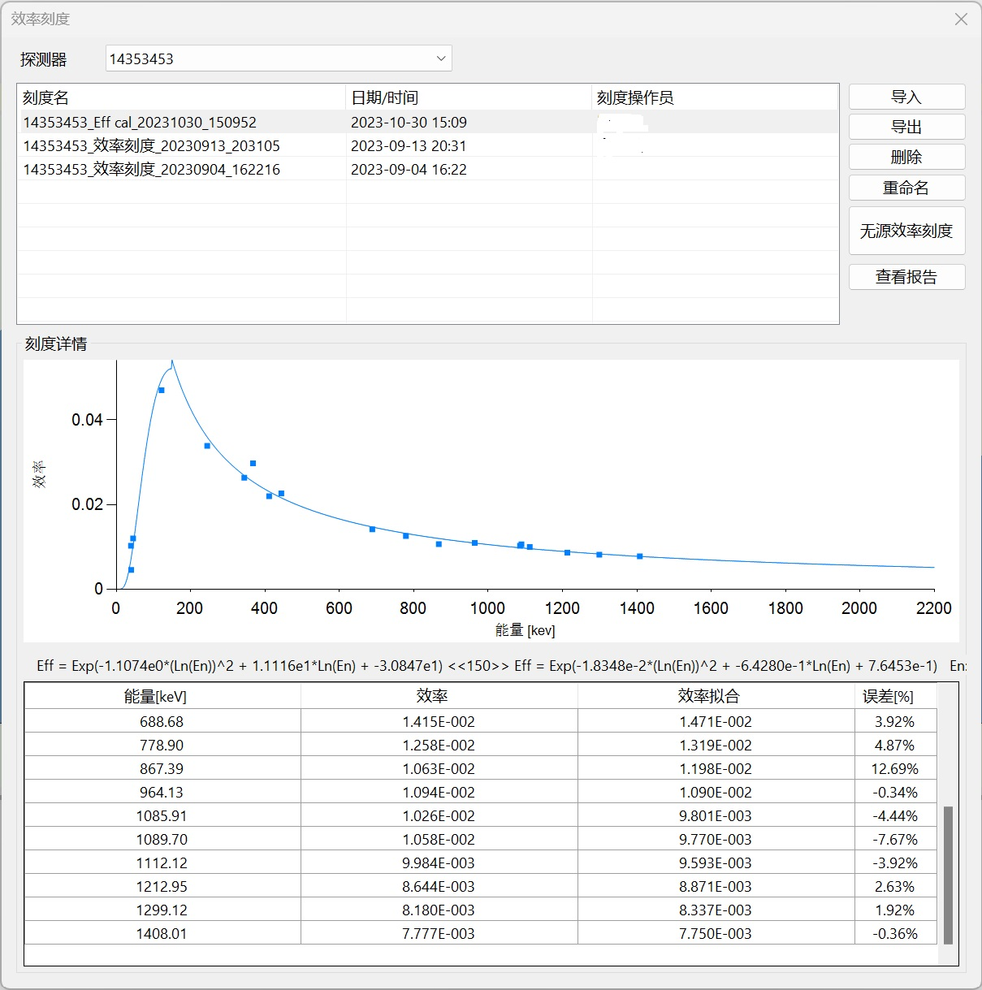
设备介绍
Introduction
系统刻度
至少工厂刻度完成3种样品的能量和效率刻度。根据用户需求提供特特殊样品的能量和效率刻度。

Slide 8
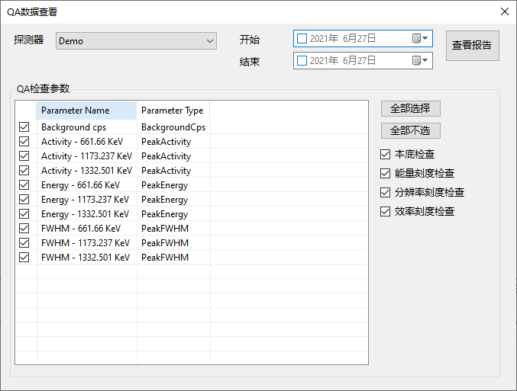
设备介绍
Introduction
质量管理程序
完整的质量管理程序，可以完成系统性能，如探测效率，分辨率，本底水平等参数的长期追踪。
样品管理系统：用户自定义输入样品参数，包括不限于样品介质、样品重量、样品体积、采样时间、采样地点、采样人员等参数。系统自动打印二维码并将数据存储在数据库中，以备用户查询。
PLC控制系统：机械臂控制，包括自动和手动控制。机械臂状态监视等。
数据分析处理系统：基于核安核能自研的伽玛能谱分析软件的自动能谱分析，谱数据管理，报告输出，QA/QC管理等。
软件分析包

Slide 9
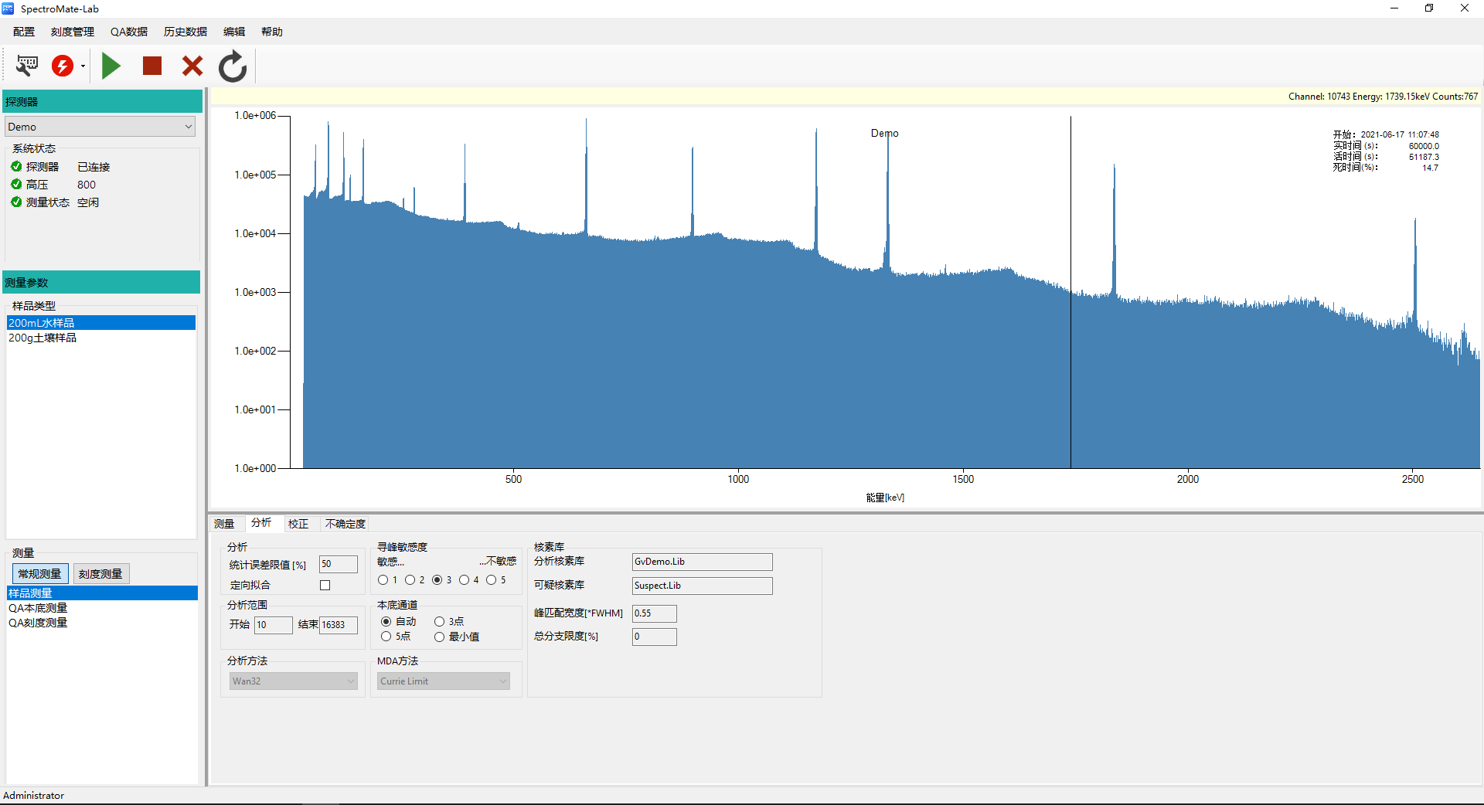
设备介绍
Introduction
云管理系统：多台设备的所有测量过程和结果可以实时上传云端并集中显示。方便管理人员进行集中监管。
技术服务
验收: 仪器制造商授权的技术人员现场开箱调试，直至仪器技术指标经验收合格。
保修: 由仪器制造商提供一年免费保修服务。
刻度：根据用户要求进行更多样品盒刻度以及周期性系统刻度服务。
培训: 提供实际操作培训和放射性测量理论培训。
系统和附件的装箱清单
系统质量合格检定证明文件
保修服务卡
交货时提供的附件

Slide 10
设备介绍
Introduction
系统总体典型指标（最小探测下限）
备注：
1.本次测量用的马林杯为核安核能公司生产的标准马林杯，材质为聚乙烯。
2.环境本底水平为0.06μSv/H
总体尺寸：高 2000 mm, 宽 1050 mm, 长1750 mm.
总体重量：1600 kg（含铅室）
电源功耗：220V 50Hz,0.8KW@LN2制冷,1KW@液氮回凝制冷
工作温度：10℃-30℃，每天温度变化不大于5度。
存储温度：-10℃-50℃
工作湿度：＜80%（无冷凝）
核素 | 1L马林杯水介质 (Bq/L) | 200 克固体样 (Bq/g) | 核素 | 1L马林杯水介质 (Bq/L) | 200 克固体样 (Bq/g)
Be 7 | 0.93 | 0.011 | I-129 | 11.47 | 0.056
Na-22 | 0.11 | 0.001 | Ba-133 | 0.14 | 0.002
Na-24 | 0.10 | 0.001 | Cs-134 | 0.11 | 0.001
K-40 | 0.78 | 0.011 | Cs-137 | 0.13 | 0.002
Mn-54 | 0.12 | 0.002 | Ba-140 | 0.41 | 0.007
Co-56 | 0.12 | 0.002 | La-140 | 0.03 | 0.001
Co-57 | 0.09 | 0.001 | Ce-141 | 0.15 | 0.002
Co-58 | 0.12 | 0.002 | Ce-144 | 0.70 | 0.011
Co-60 | 0.12 | 0.003 | Eu152 | 0.26 | 0.004
Fe-59 | 0.21 | 0.003 | Tl-208 | 0.13 | 0.002
Zn-65 | 0.24 | 0.003 | Pb-210 | 12.95 | 0.078
Se-75 | 0.11 | 0.001 | Pb-214 | 0.21 | 0.003
Sr-85 | 0.10 | 0.001 | Bi-214 | 0.23 | 0.003
Zr-95 | 0.21 | 0.003 | Ac-228 | 0.44 | 0.007
Nb-95 | 0.12 | 0.001 | Ra-226 | 1.48 | 0.009
Ru-103 | 0.11 | 0.001 | Pa-233 | 0.19 | 0.003
Ru/Rh-106 | 0.11 | 0.001 | Pa-234m | 13.69 | 0.178
Ag-110 | 0.12 | 0.001 | U-235 | 0.70 | 0.011
Sb-124 | 0.11 | 0.001 | Am-241 | 0.74 | 0.007
Sb-125 | 0.31 | 0.004

Slide 11

联系人
电话
邮箱
地址
:
:
:
:
邱经理
025-52107055,18120139393
yfqiu@heanheneng.com
江苏南京市江宁区日新路2号中海龙湾商务广场C座507-508室

